Slide 1
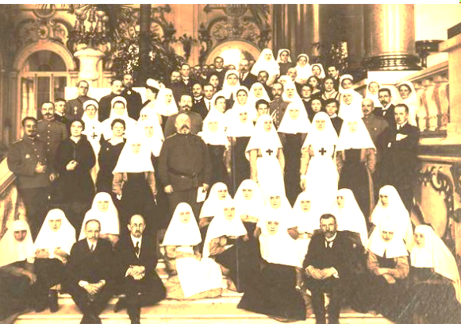
Сёстры милосердия в годы Первой мировой войны

Slide 2
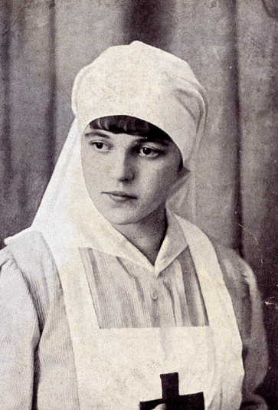
Сестры милосердия, ангелы земные,
Добрые и кроткие, грустные немного,
Вы, бальзам пролившие на сердца больные,
Вы, подруги светлые, данные от Бога.
Вам – благословение, сестры душ усталых,
Розаны расцветшие, там, на поле битвы,
И в крестов сиянии, ярко-ярко алых,
Тихо принимавшие раненых молитвы...
Князь Владимир Палей (1915 г.)

Slide 3
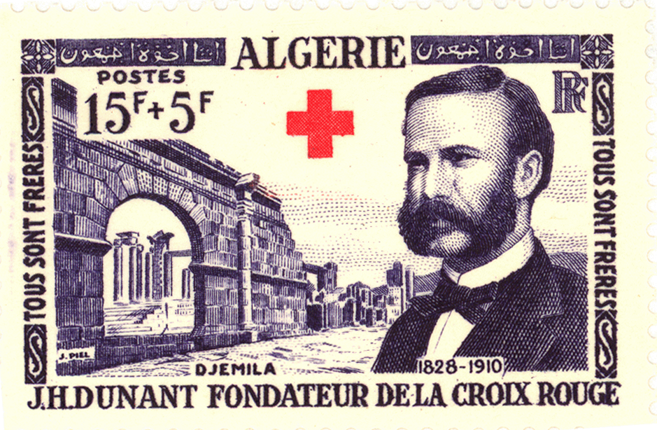
Почтовая марка с изображением Анри Дюнана, основателя Международного комитета помощи раненым

Slide 4
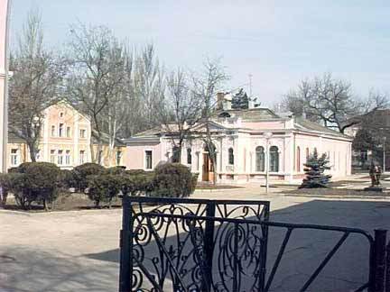
Большой госпиталь имени Императрицы Александры Федоровны

Slide 5
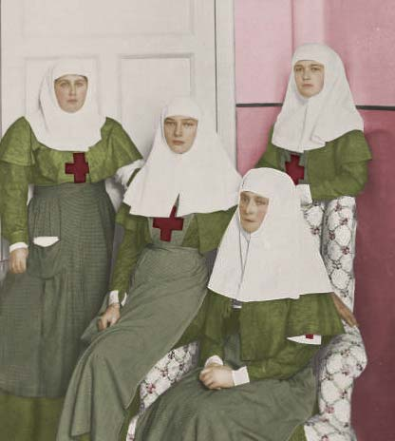
Императрица Александра Федоровна с дочерьми Татьяной и Ольгой и Анной Вырубовой

Slide 6
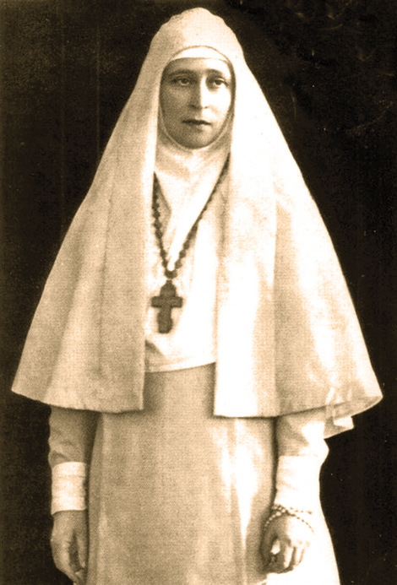
Великая княжна Елизавета Федоровна

Slide 7
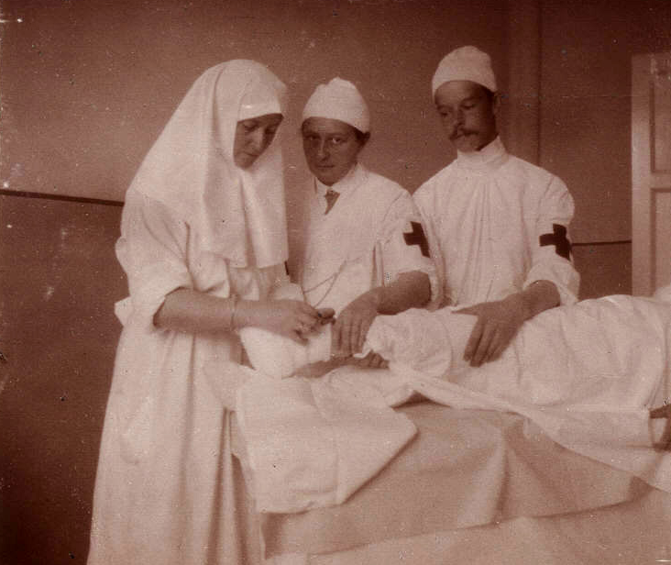
Императрица Александра Федоровна и старший врач лазарета княжна В.И.Гедройц в перевязочной

Slide 8
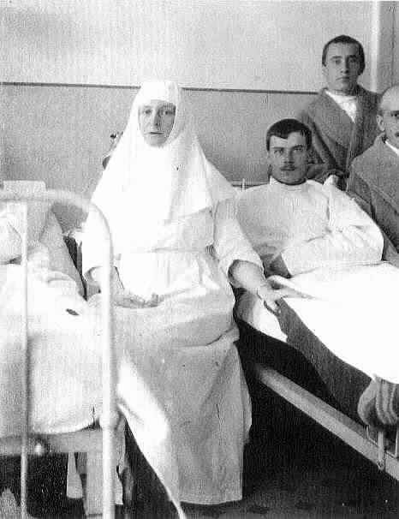
Императрица Александра Федоровна с выздоравливающими солдатами. Царское Село, 1914 г.

Slide 9
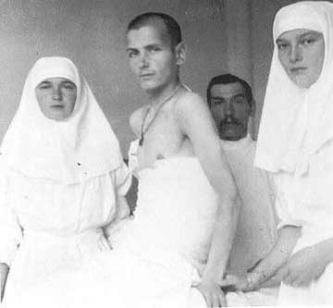
Великие княжны Ольга и Татьяна перевязывают раненого. Царское Село, 1916 г.

Slide 10
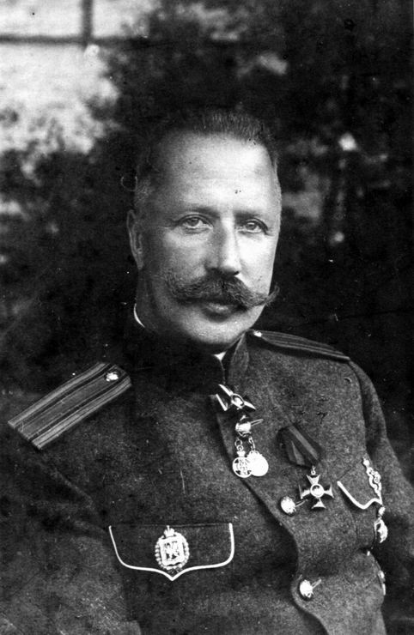
Полковник Д.Н.Ломан, уполномоченный по военно-санитарному поезду №143, начальник лазарета №17

Slide 11
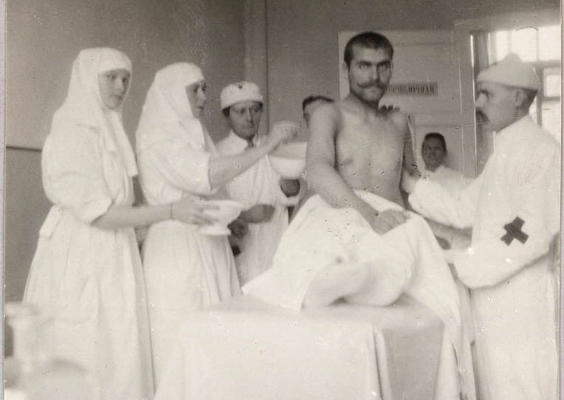
Императрица Александра Федоровна обрабатывает рану. Слева Великая княжна Татьяна, справа княжна В.И.Гедройц

Slide 12
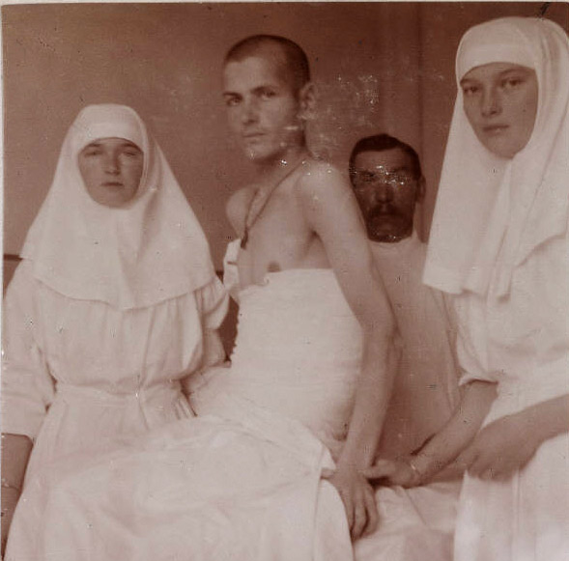
Княжны Ольга и Татьяна Николаевны и рядовой Безденежных 11-г0 Камского полка.

Slide 13
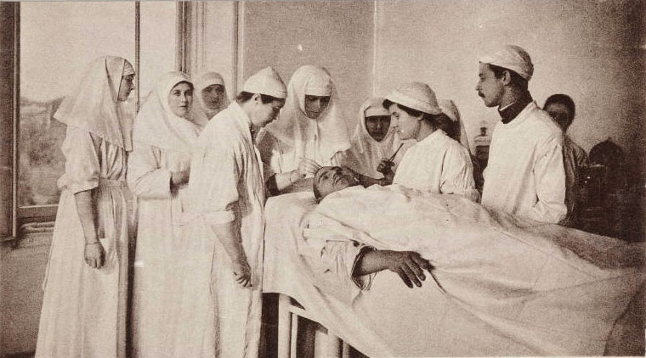
Императрица Александра Федоровна обрабатывает рану головы. 1-я и 3-я слева княжны Ольга и Татьяна

Slide 14
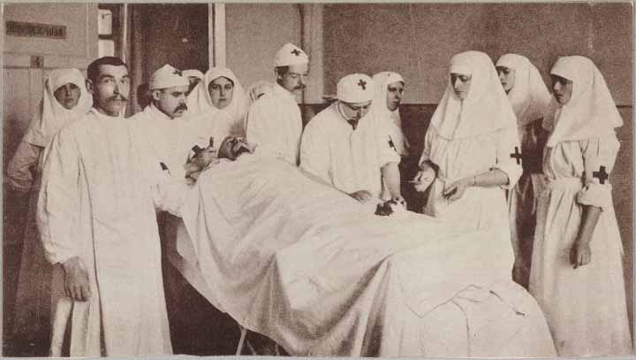
Императрица Александра Федоровна подает инструменты во время операции в Дворцовом лазарете. Позади стоят Княжны Ольга и Татьяна. Оперирует княжна В.И.Гедройц

Slide 15
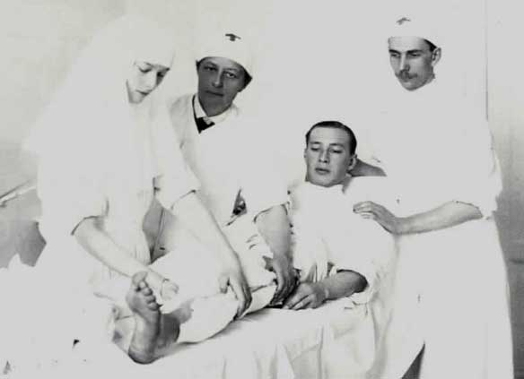
Княжна Ольга Николаевна и хирург Дворцового лазарета В.И. Гедройц во время перевязки раненого солдата, 1915 г.

Slide 16
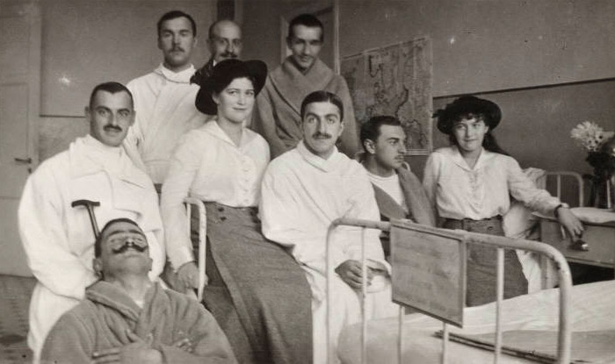
Младшие Великие княжны Мария и Анастасия в палате Дворцового лазарета

Slide 17
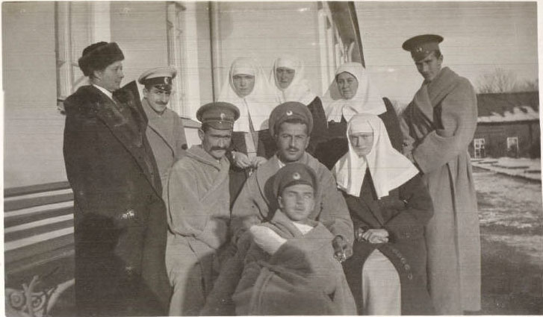
Во дворе госпиталя. Стоят слева направо: кн. В.И.Гедройц, кн. Татьяна, Императрица Александра Федоровна, А.Вырубова. Сидит справа кн. Ольга.

Slide 18
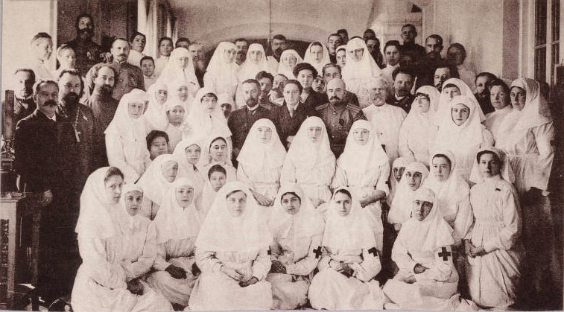
Персонал Дворцового лазарета

Slide 19
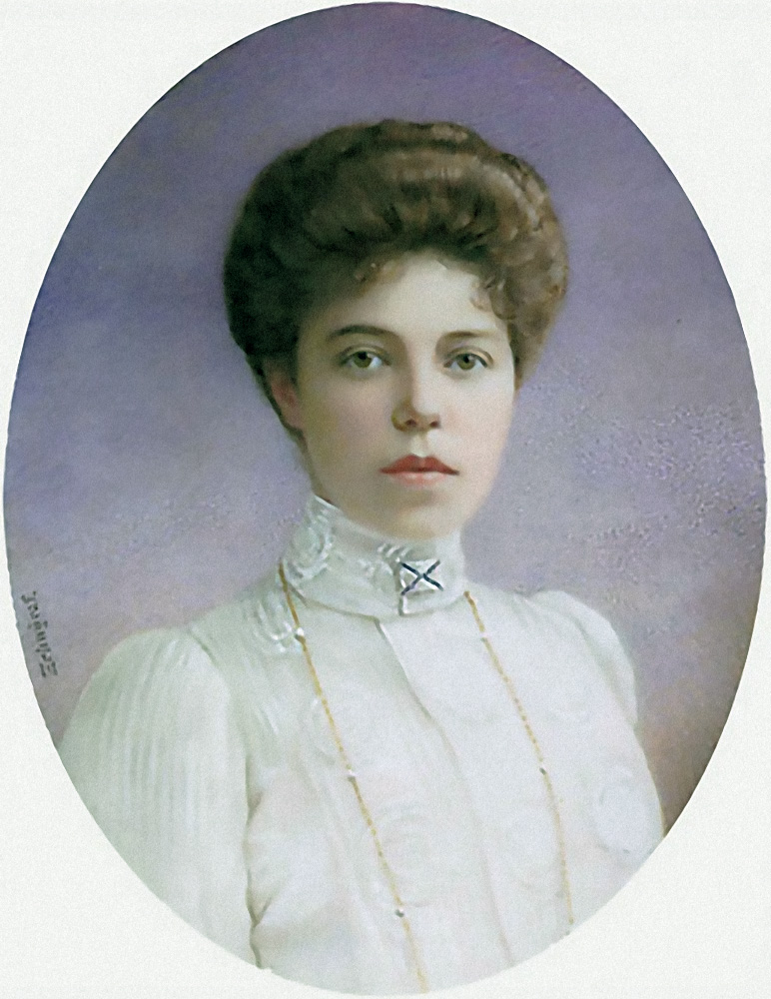
Великая княгиня Ольга Александровна, сестра Николая II

Slide 20
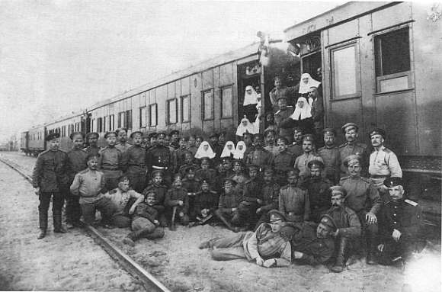
Персонал Царскосельского военно-санитарного поезда № 143

Slide 21
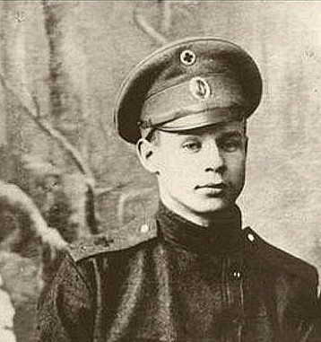
Санитар полевого военно-санитарного поезда №143 Сергей Есенин, 1916 г.

